Slide 1
Nombrar Elemento de Clase/Categoría
Tarea ABLLS: H15.
Autor: Lic. Jimena Facciponti. Alter Santa Fe.

Slide 2
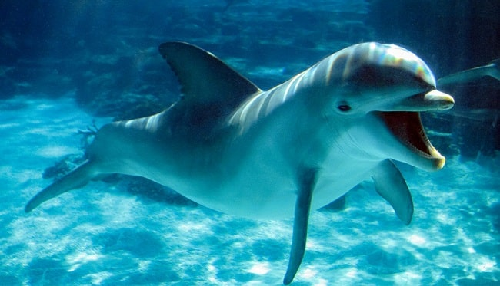
¡NOMBREMOS 5 ANIMALES ACUÁTICOS!

Slide 3
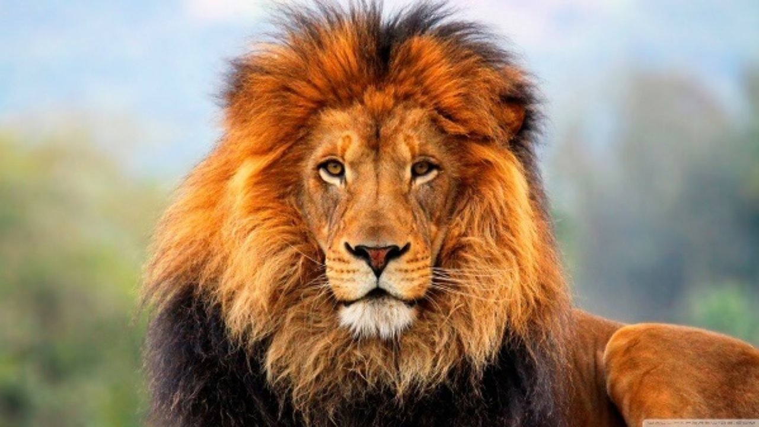
7 ANIMALES TERRESTRES ☺

Slide 4
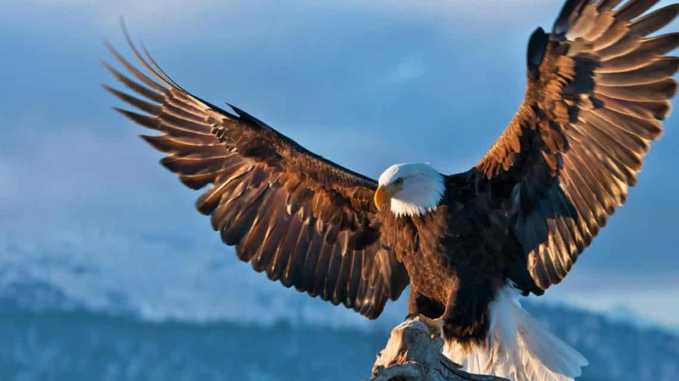
¿Y 4 AÉREOS?

Slide 5
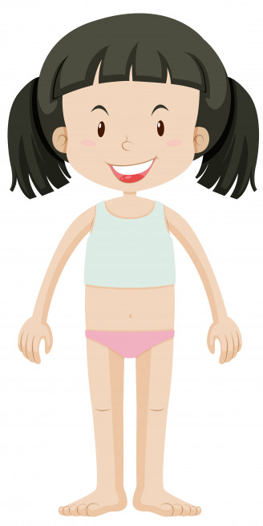
¡NOMBREMOS 8 PARTES DE NUESTRO CUERPO!

Slide 6
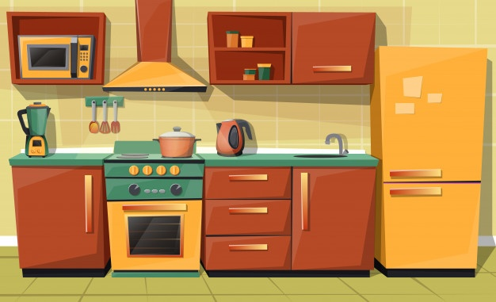
Y AHORA… 7 OBJETOS QUE PODEMOS ENCONTRAR EN LA COCINA.

Slide 7
5 ALIMENTOS QUE PODEMOS ENCONTRAR EN LA HELADERA.

Slide 8
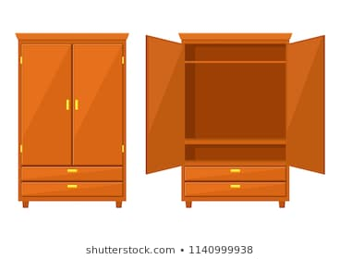
6 PRENDAS DE VESTIR QUE PUEDO ENCONTRAR EN MI ROPERO.

Slide 9
Y 7 ÚTILES ESCOLARES EN MI MOCHILA.

Slide 10
Alter
Claudio Trivisonno
Claudio Trivisonno
Claudio Trivisonno
Alter

